Slide 1
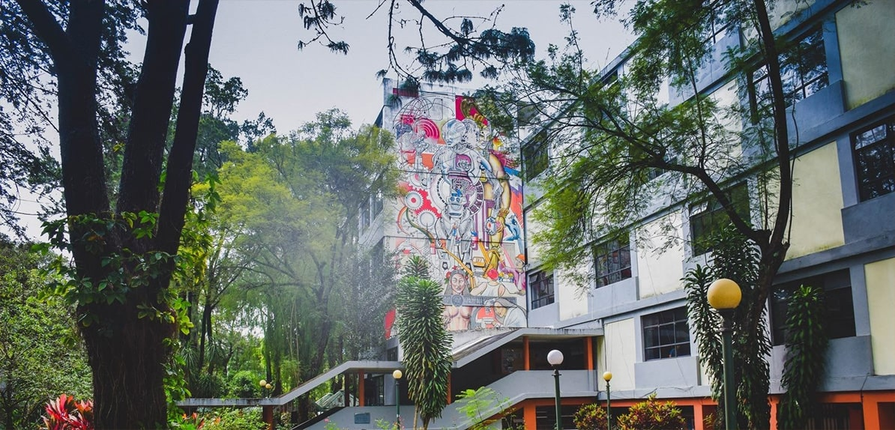


Dia, Fecha: | 0/00/0000
Hora de inicio: | 0:00 am
Programación de computadoras 2
Sección: P
Aux: Andy Ezequiel Sanic Tiul

Slide 2



Slide 3
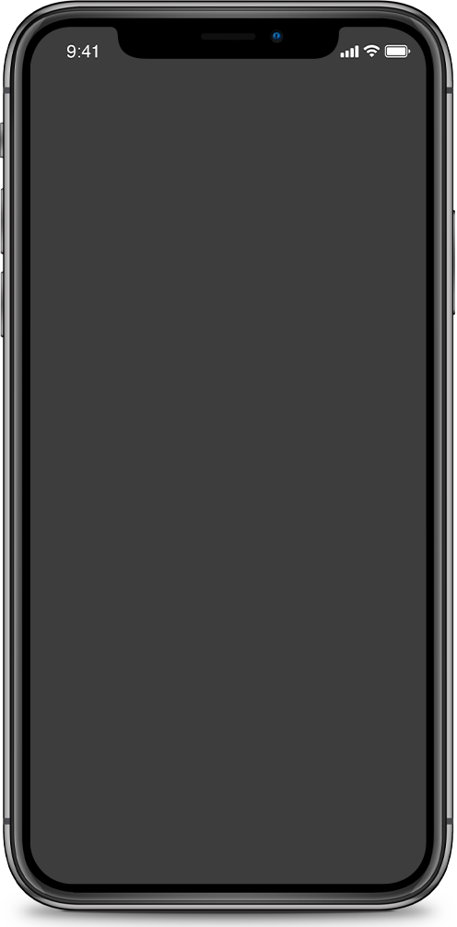


Clase 01
Unidad 1
ESCUELA DE CIENCIAS Y SISTEMAS | FACULTAD DE INGENIERÍA
Programación de Computadoras 2
Escuela de Ingeniería de Ciencias y Sistemas
Facultad de Ingeniería
Universidad San Carlos de Guatemala

Slide 4
Agenda
01
Presentación
04
Conociendo Herramientas
02
Instalación de Visual Studio
05
Valor
03
Creación de Proyecto
06
Anuncios
Corto 1 habilitado durante 2 días
07
Videos

Slide 5
Competencias
01
Introducir Temas fundamentales de programación mediante presentaciones y documentación para facilitar la comprensión inicial y contextualizacion del estudiante
02
Desarollar Interfaces gráficas funcionales haciendo uso de controles básicos, como textbox, label, combobox capturar mostrar los datos de forma eficiente

Slide 6

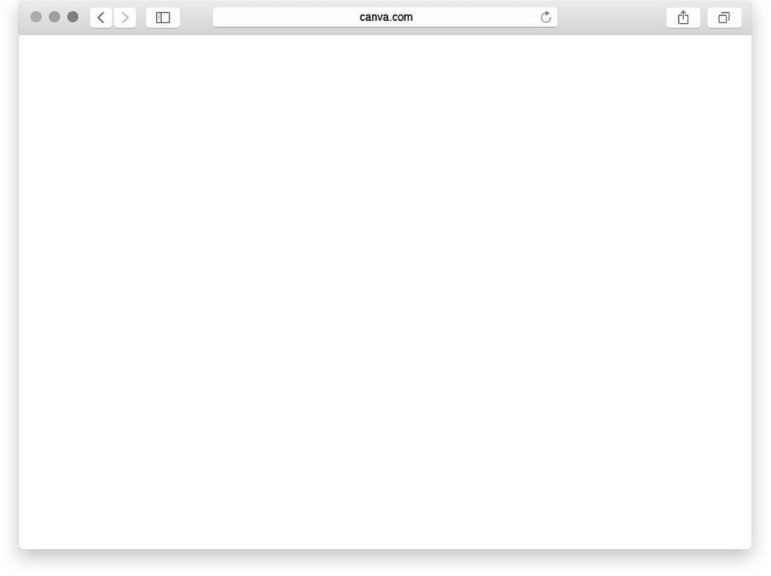

Visual Studio
Versión gratuita 2022 community
https://visualstudio.microsoft.com/es/downloads/
Es un entorno de desarrollo integrado IDE compatible con varios lenguajes de programación
El IDE más completo para desarrolladores de .NET y C++ en Windows para crear aplicaciones web, en la nube, de escritorio, móviles, servicios y juegos.
PROGRAMACIÓN DE COMPUTADORAS 2 | CLASE 1

Slide 7
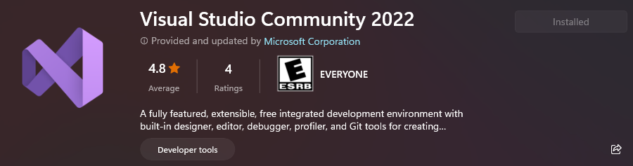


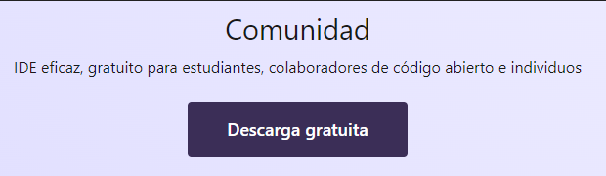
Instalación
Visual Studio 2022
Versiones Anteriores
Back to Agenda Page

Slide 8
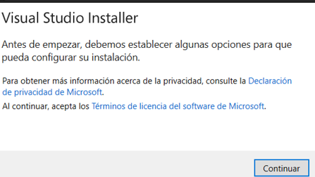
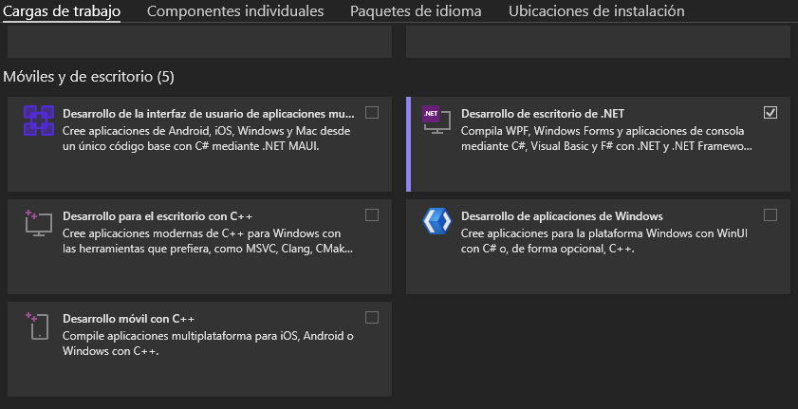
Paso 1
Paso 2

Slide 9
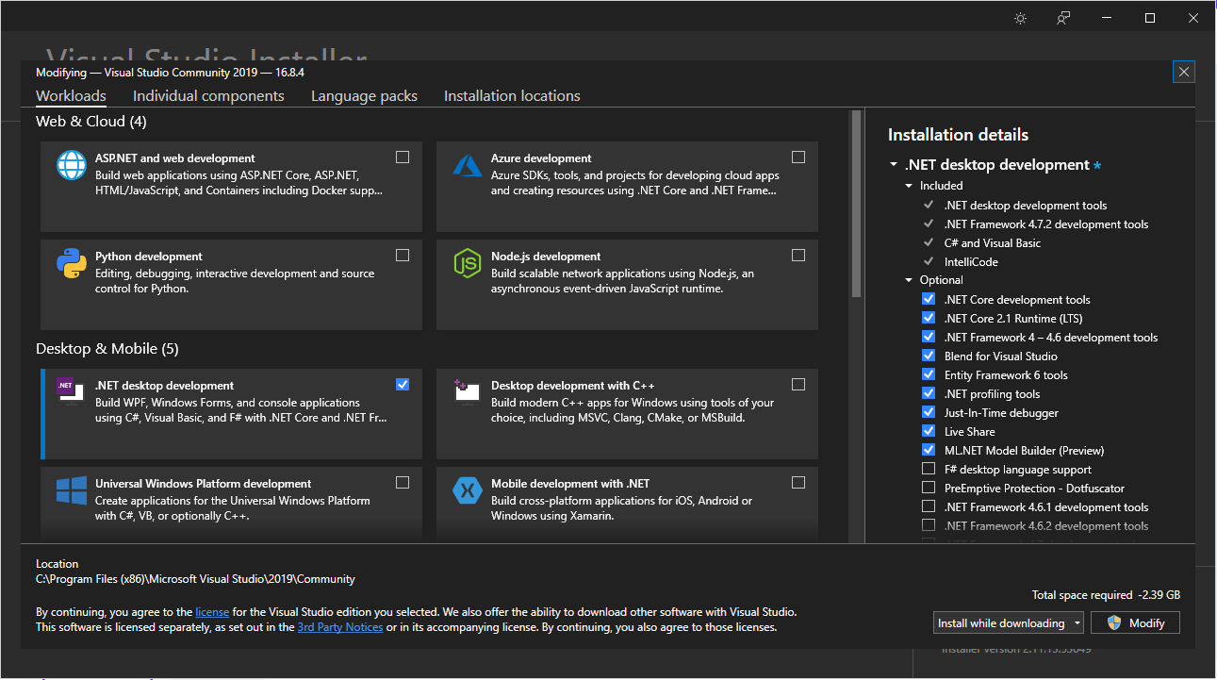
Instalación de Visual Studio 2012 community
Mínimo:
4 GB de RAM
Windows 10
Recomendado:
8 GB de RAM o más
Windows 10 version 64-bit
Seleccionar únicamente la opción de ".NET desktop development" en el apartado de "Desktop & Mobile" y presionar Install. Requerirá reinicio del sistema al finalizar la instalación.
PROGRAMACIÓN DE COMPUTADORAS 2 | CLASE 1

Slide 10
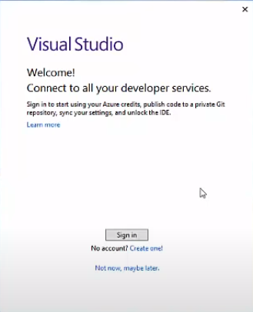
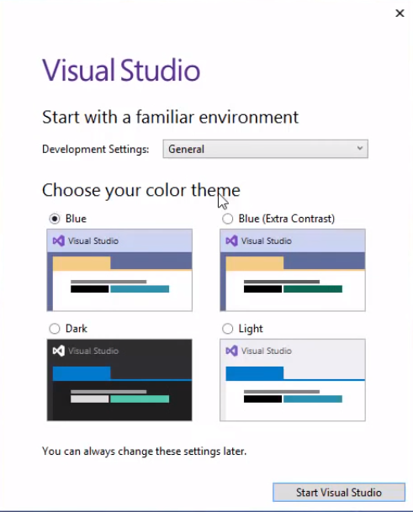
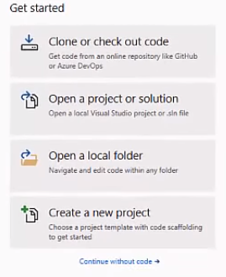
Al iniciar por primera vez, pedirá inicio de sesión. No es necesario, pueden omitir este paso.
Luego pedirá elegir el tema para el entorno de trabajo. Dejar el primer campo como general y elegir el tema a su propio gusto.
Para crear su primer proyecto, seleccionar la última opción.

Slide 11
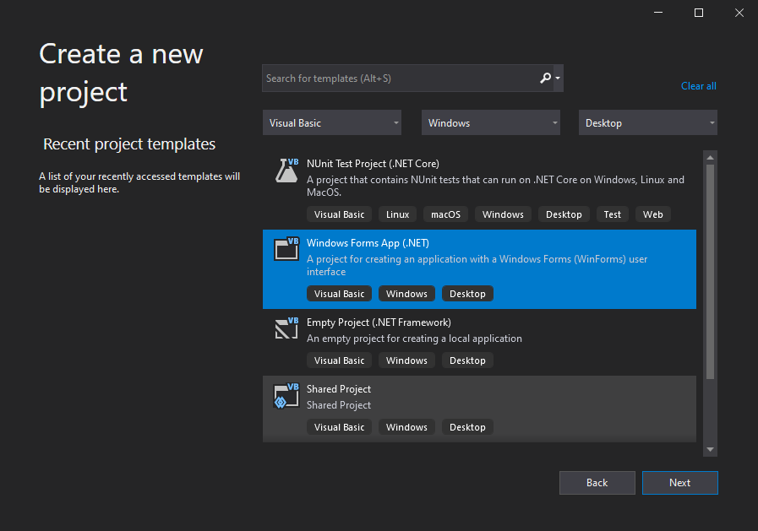
Creando un nuevo proyecto
Para elegir la plantilla correcta, hacer uso de los filtros
Lenguaje
Visual Basic
Plataforma
Windows o macOS (dependiendo de su sistema operativo)
Tipo de proyecto
Escritorio
Una vez aplicado el filtro, seleccionar la opción de "Windows Forms App (.NET)"

Slide 12
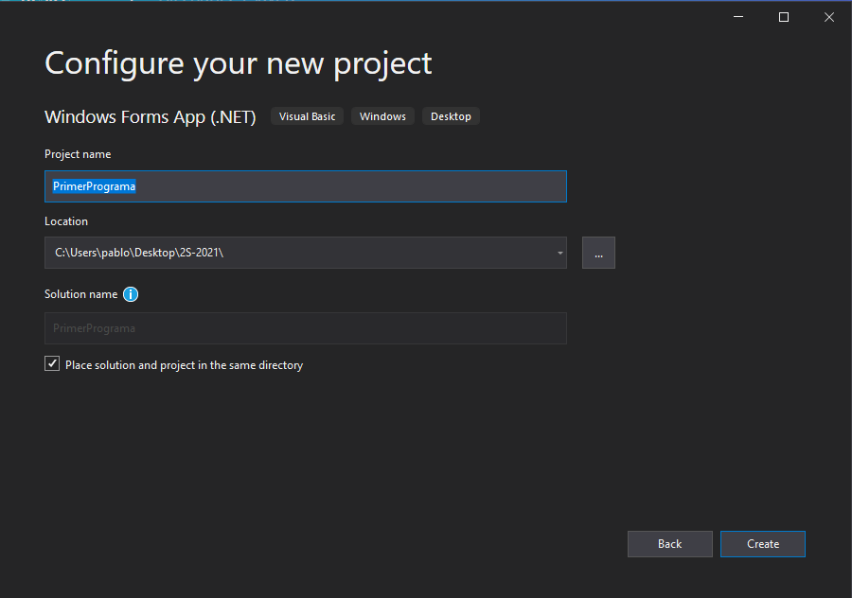
Configuración
Ponerle nombre al proyecto y seleccionar la ubicación donde se guardará
PROGRAMACIÓN DE COMPUTADORAS 2 | CLASE 1

Slide 13



Alternativa
Visual Studio 2010
Para computadoras de bajos recursos
2 GB RAM
PROGRAMACIÓN DE COMPUTADORAS 2 | CLASE 1

Slide 14





Visual studio 2010
Para computadoras de bajos recursos
2 GB
Compatible :
Windows 11
Windows 10
Windows 8.1
Requisitos :
.NET Framework: debe instalar .NET Framework 3.5, .NET Framework 4, .NET Framework 4 Client Profile o .NET Framework 4.5 en los equipos de usuario final antes de instalar este runtime.
Visual Studio 2010

Slide 15
Instalación de Visual Studio 2010
Descargar la imagen iso:
https://drive.google.com/file/d/1g5rC6DZLRB42_UvB9LS3ugcWLHAtlelf/view?usp=sharing
Extraer el contenido de la imagen iso
Ubicarse en la carpeta /VBExpress
Ejecutar setup.exe
Instalar según sus preferencias y usar la siguente llave:
2KQT8-HV27P-GTTV9-2WBVV-M7X96
PROGRAMACIÓN DE COMPUTADORAS 2 | CLASE 1
*El archivo es seguro. Descargado directamente de la página de Microsoft

Slide 16
Contenido práctico:
Instalando nuestra IDE
Creando nuestro primer proyecto
Conociendo nuestra IDE

Slide 17
Valor : Responsabilidad
Empezar con orden y compromiso el curso

Slide 18
Referencias
Auxiliar - creador : Andy Ezequiel Sanic Tiul
Microsoft : https://visualstudio.microsoft.com/es/vs/
Lectura:
Documentación de visual studio : https://visualstudio.microsoft.com/es/vs/
Historial de Version de Visual Studio :
https://learn.microsoft.com/es-es/visualstudio/releases/2022/release-history
Guía para iniciar un nuevo proyecto :
https://learn.microsoft.com/es-es/visualstudio/ide/create-new-project?view=vs-2022
Instalar Visual STUDIO, Guia:
https://learn.microsoft.com/es-es/visualstudio/install/install-visual-studio?view=vs-2022

Slide 19

¡GRACIAS POR SU ATENCIÓN!
DUDAS
RECUERDA QUE TENEMOS NUESTRO FORO SEMANAL DONDE PUEDES CONSULTAR CUALQUIER DUDA QUE TE SURJA EN LA SEMANA

